Slide 1
Un paese dove non siete mai stati.

Slide 2
Homenaje a Jimmy Fontana
Un fuera de serie en la canción melódica.
Que recientemente nos ha dejado
Muere a los 78 años en Roma 11/9/2013
NB : Gli abitanti sono di avariate etnie, ma in comune c’è che si mangia bene dovunque…….dalla Lombardia all’Emilia al Lazio…….
Canta Jimmy Fontana : Il mondo

Slide 3
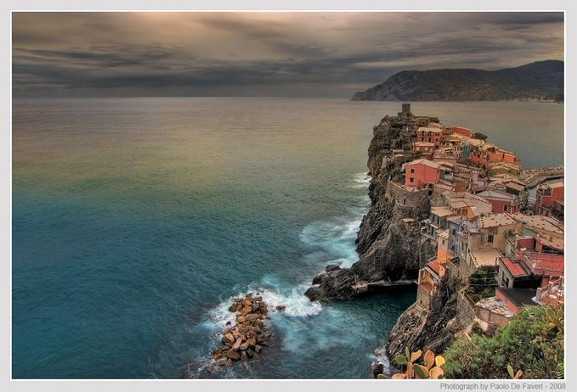
di

Slide 4
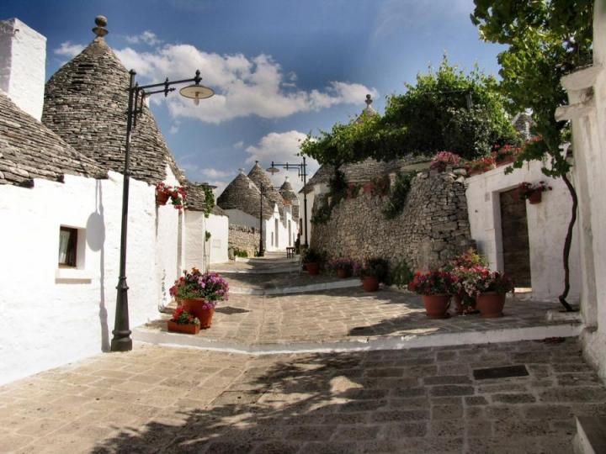
Alberobello

Slide 5
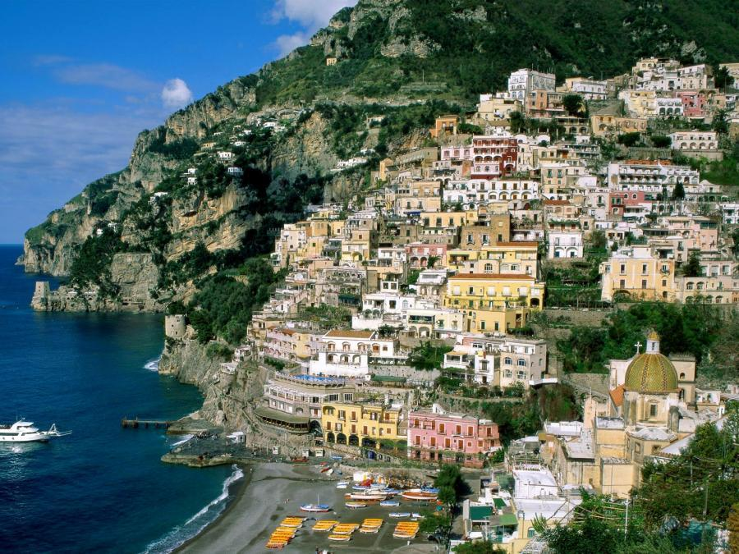
Amalfi

Slide 6
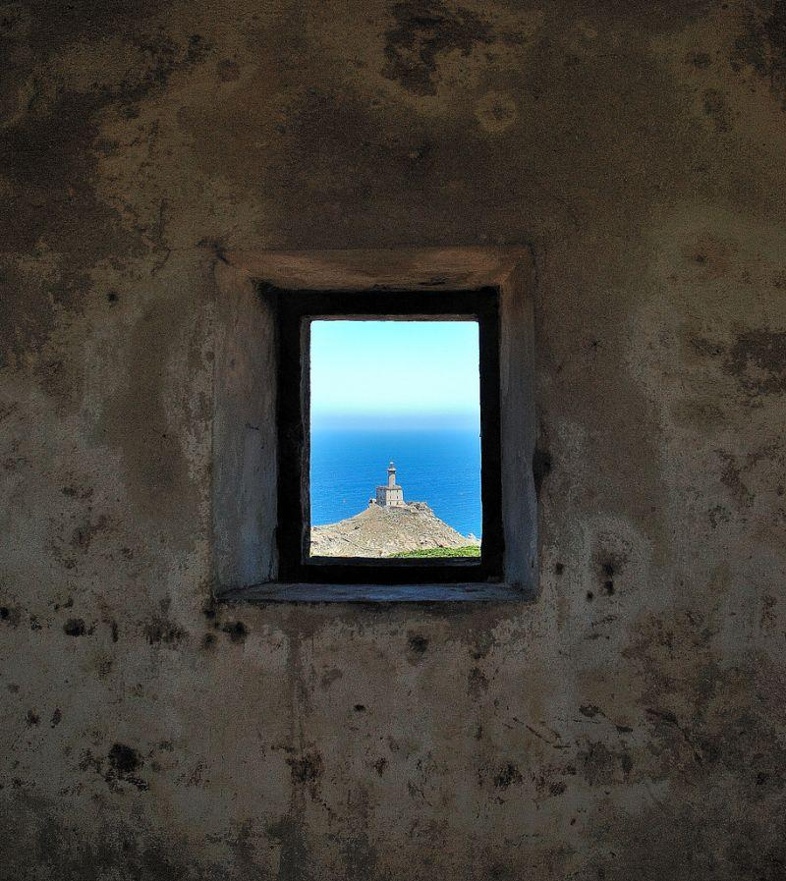
Isola dell’Asinara

Slide 7
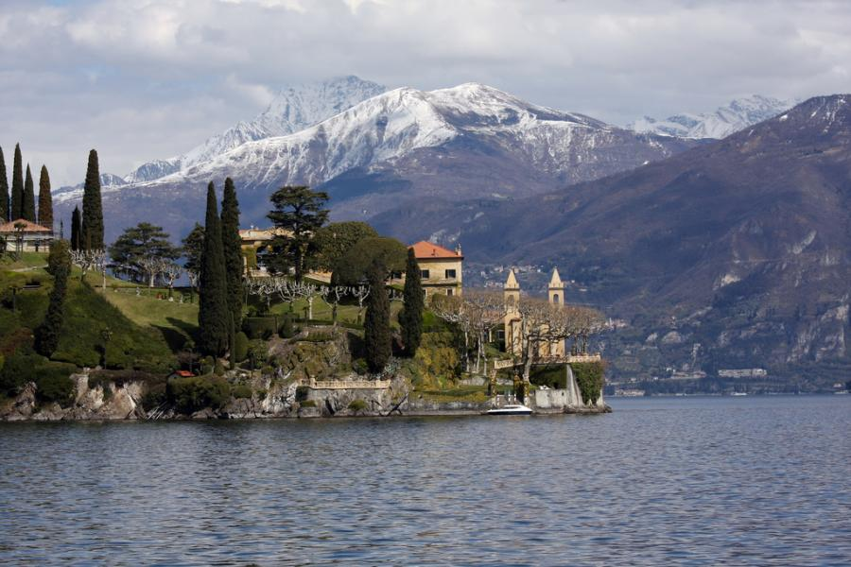
Balbianello

Slide 8
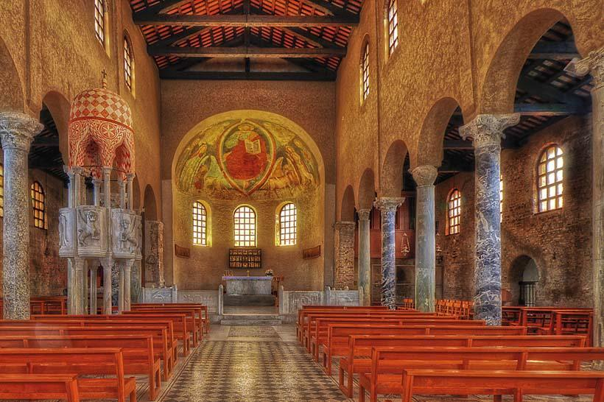
Basilica di S.Eufemia- Grado

Slide 9
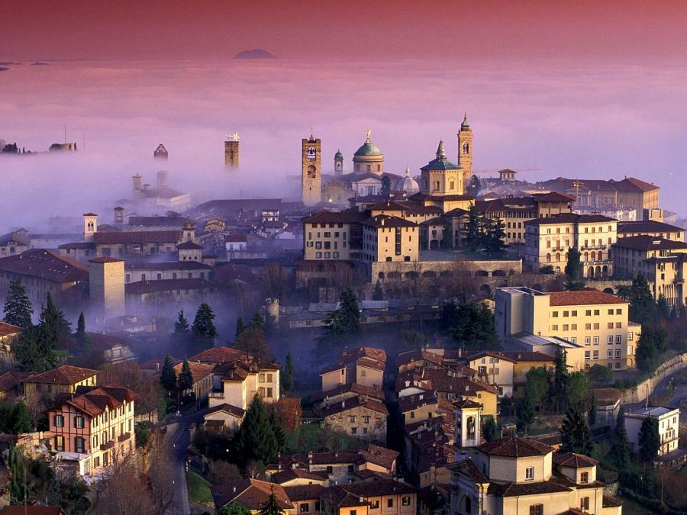
Bergamo

Slide 10
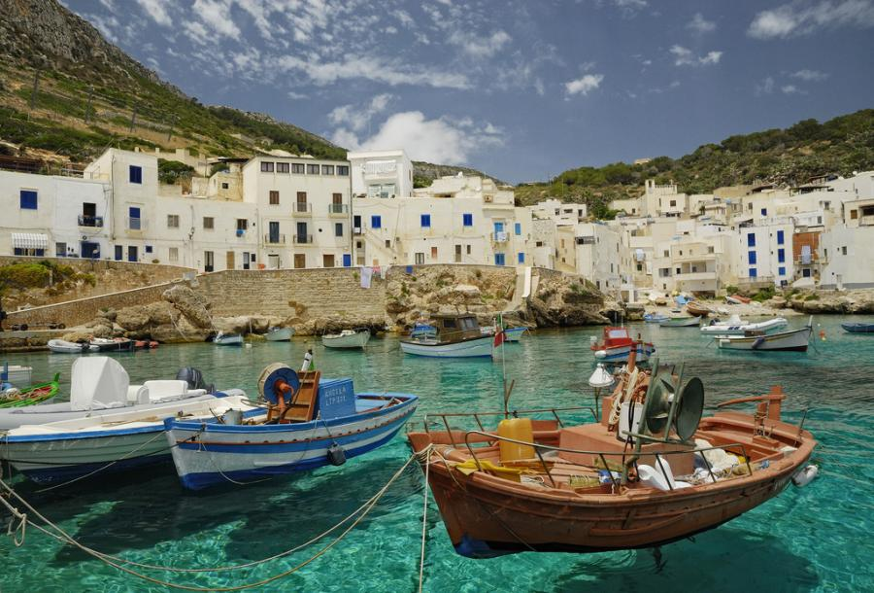
Levanzo - Cala Dogana

Slide 11
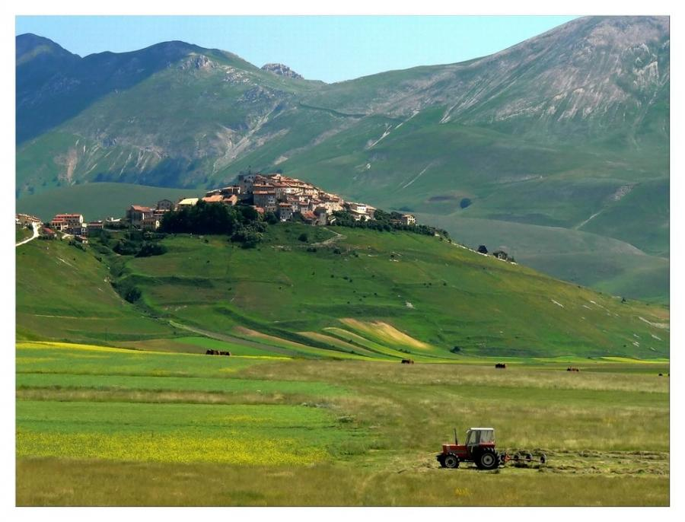
Castelluccio di Norcia

Slide 12
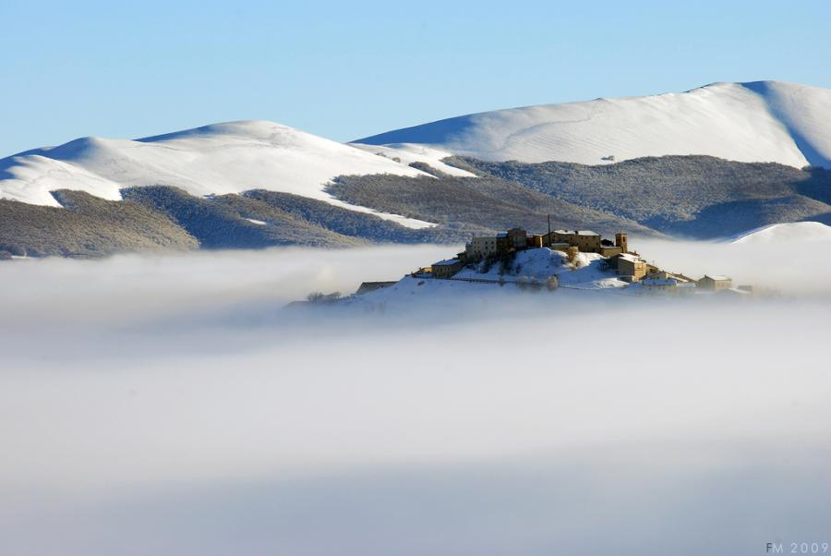
sempre..Castelluccio

Slide 13
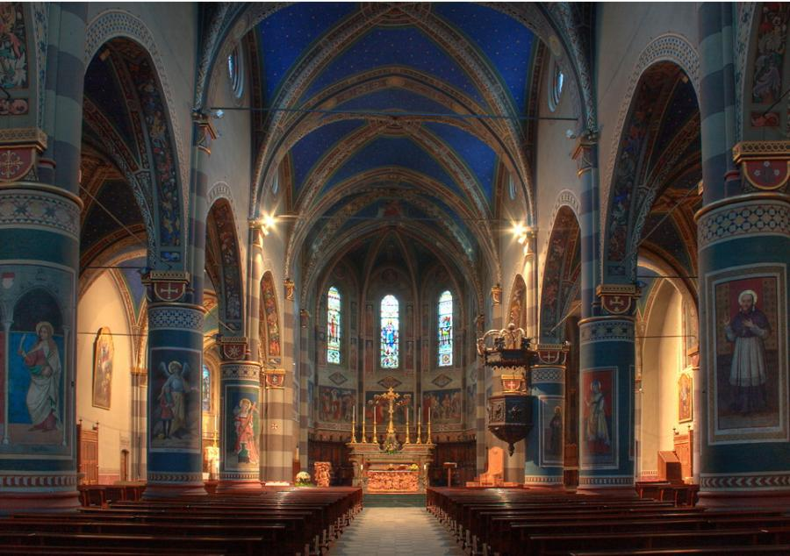
Cattedrale di Pinerolo

Slide 14
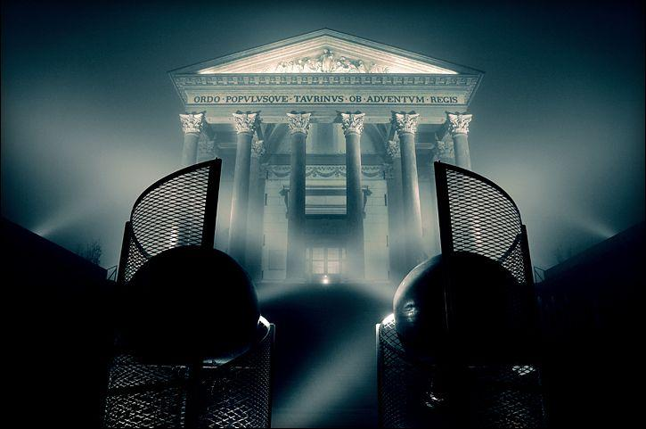
Chiesa della Gran Madre di Dio – Torino

Slide 15
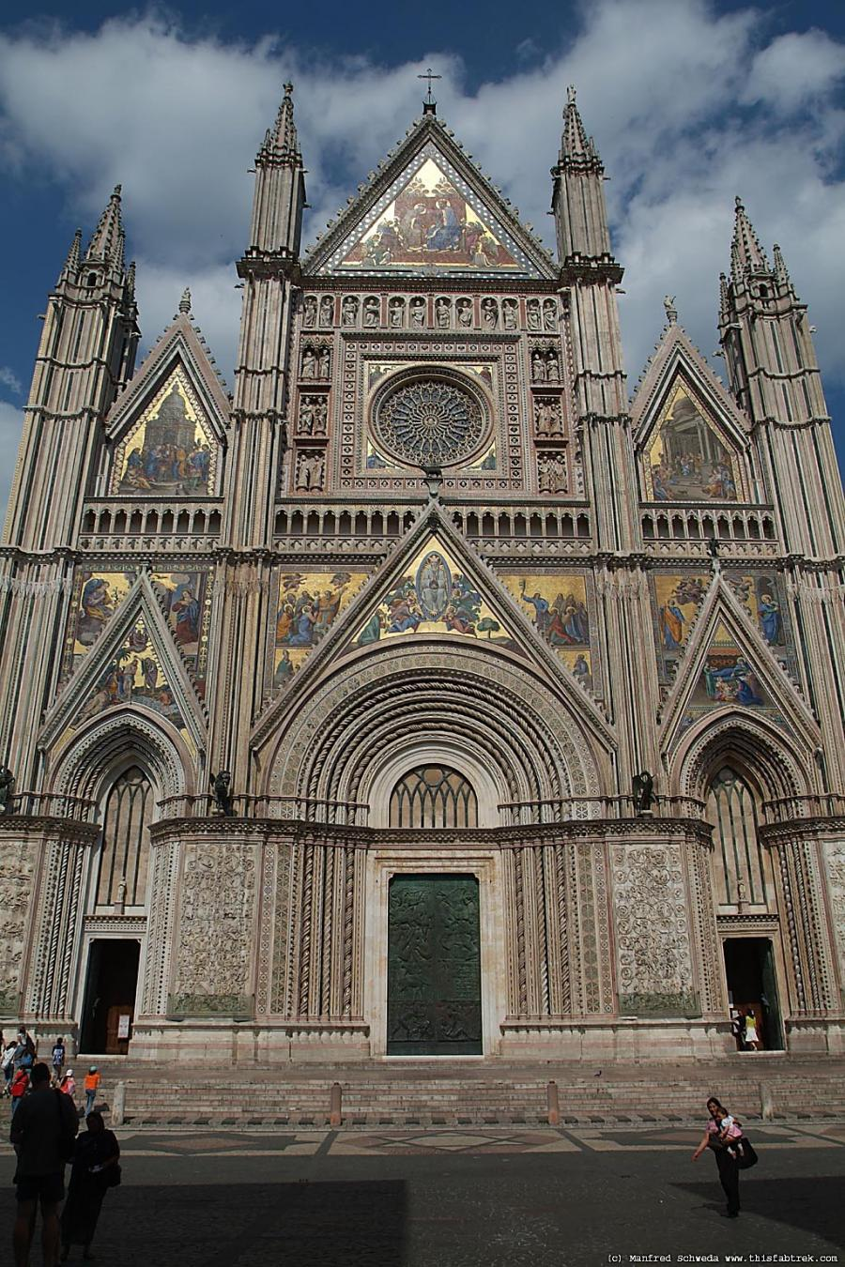
Orvieto

Slide 16
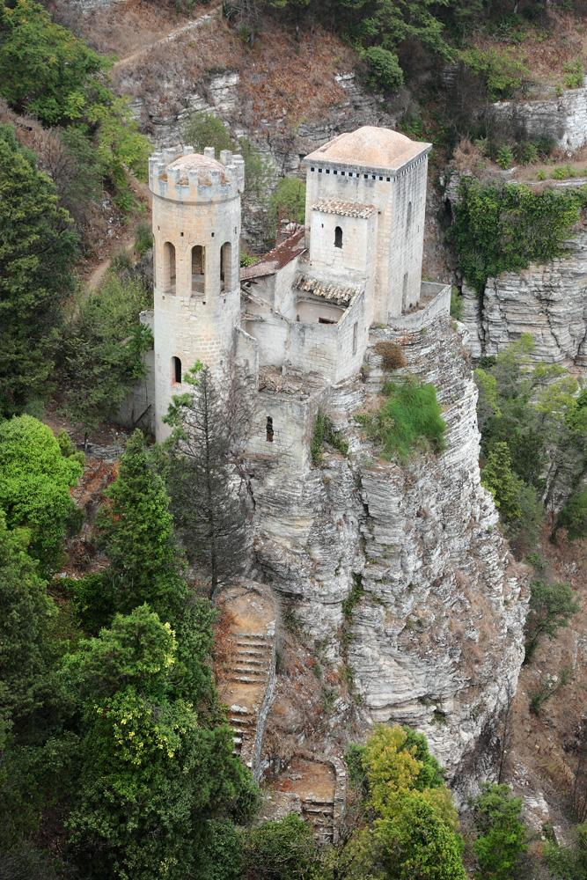
Erice

Slide 17
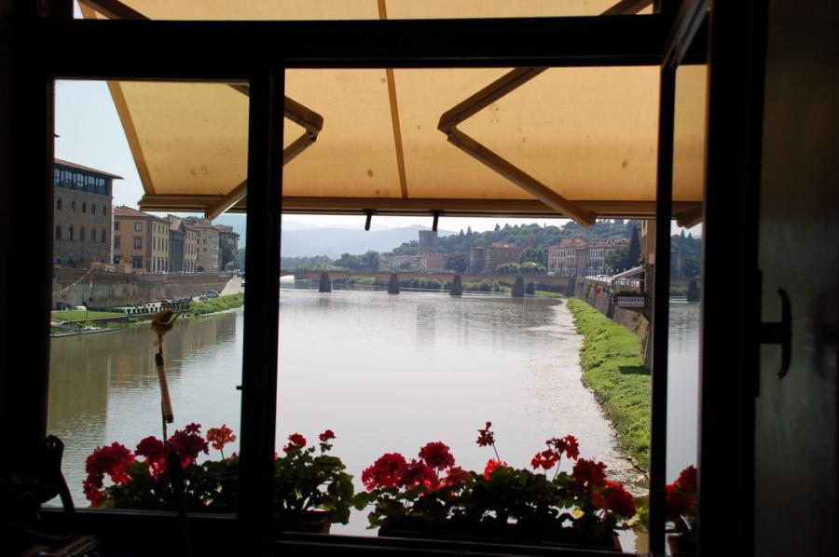
..da Ponte Vecchio

Slide 18
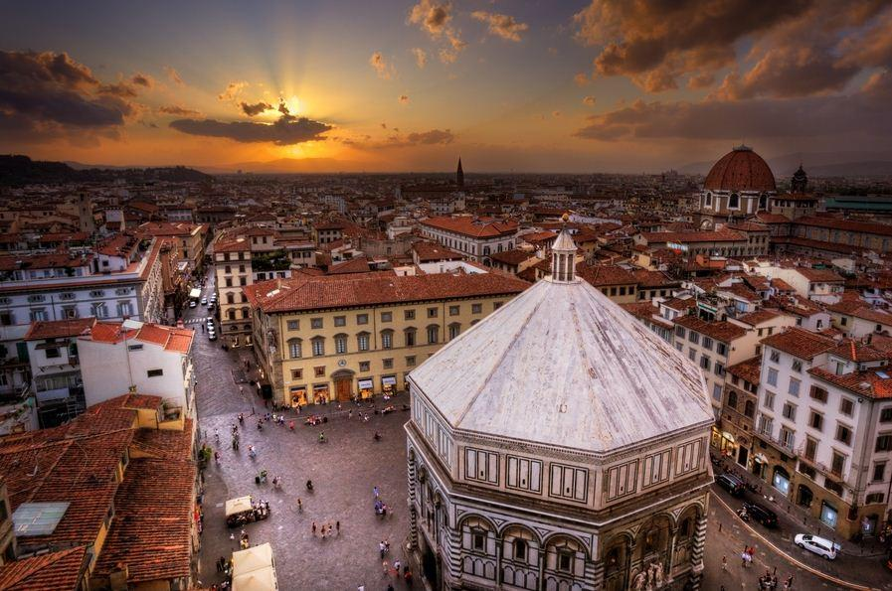
..questa città piccola e povera

Slide 19
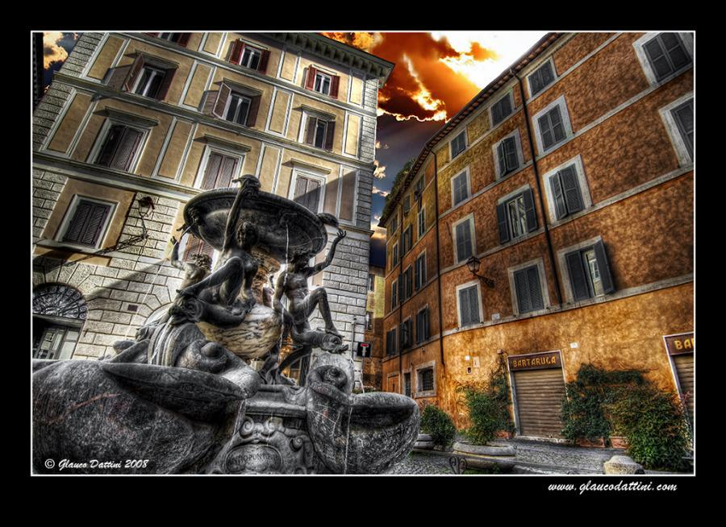
Fontana delle Tartarughe

Slide 20
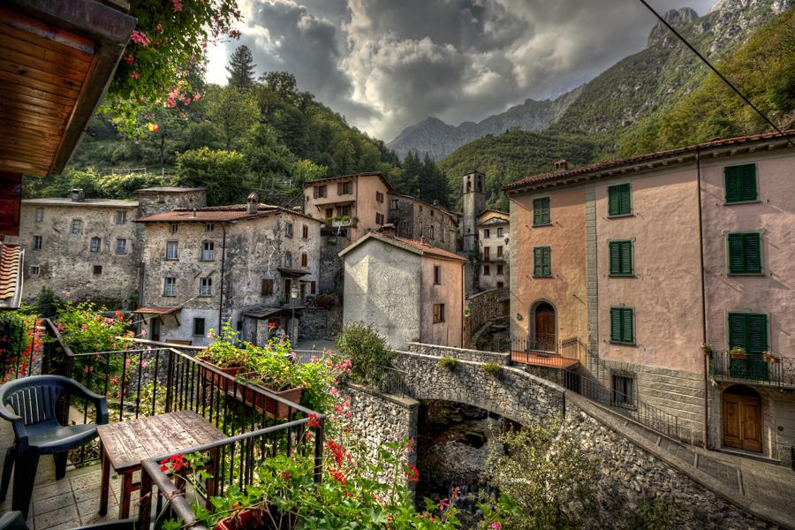
Fornovolasco
TB

Slide 21
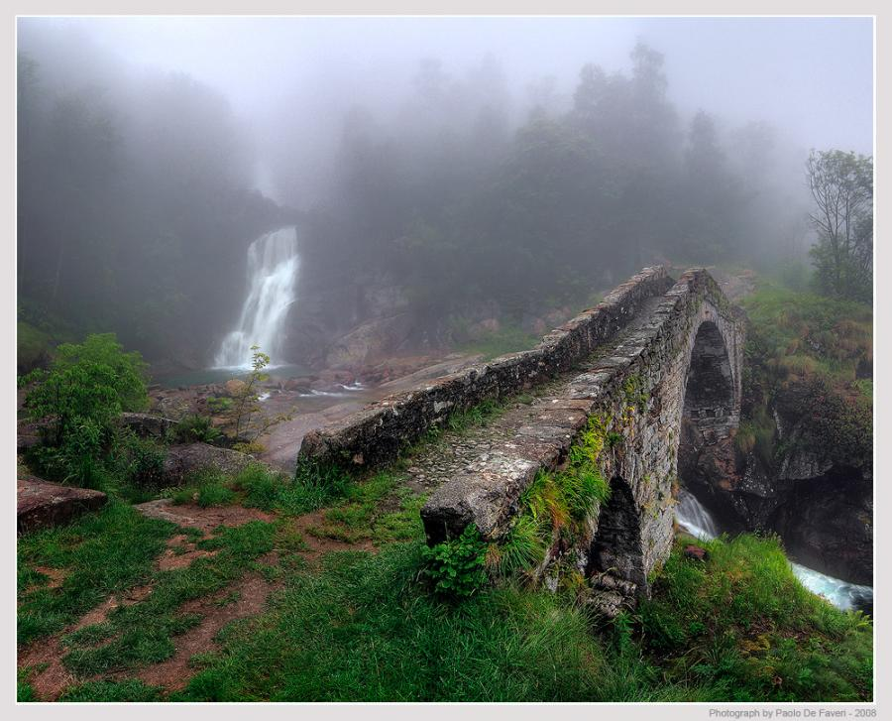
Ponte di Tallorno - Valchiusella - Ivrea

Slide 22
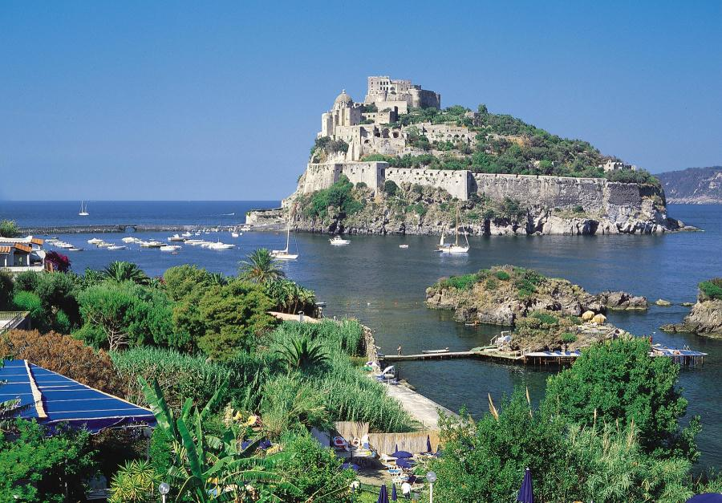
Ischia ( fin troppo facile )

Slide 23
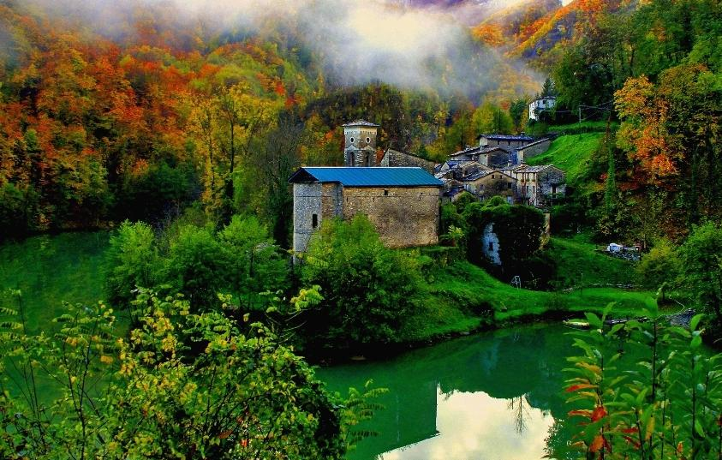
Isola Santa ( non vi dico dovè…io però ci sono stato )

Slide 24
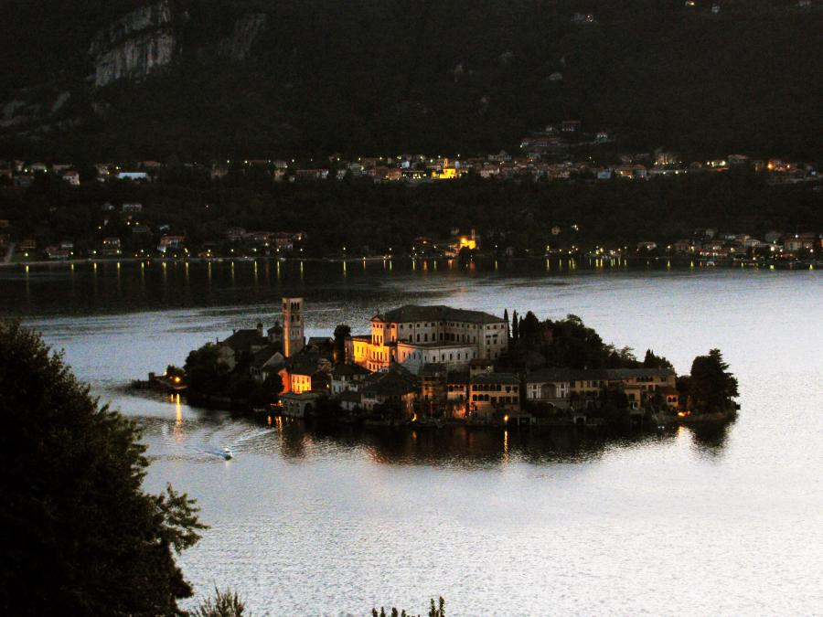
Isola di S.Giulio

Slide 25
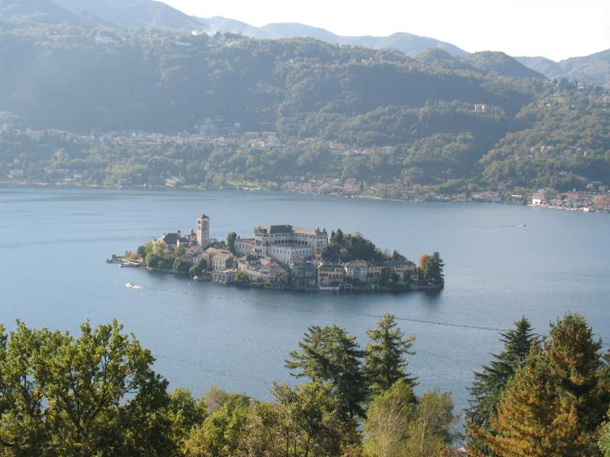
..sul lago d’Orta

Slide 26
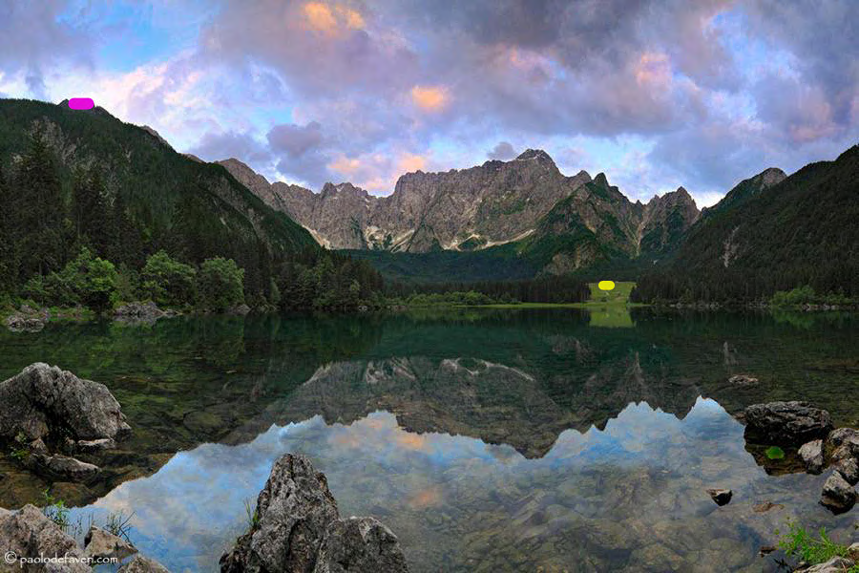
Fusine - laghi

Slide 27
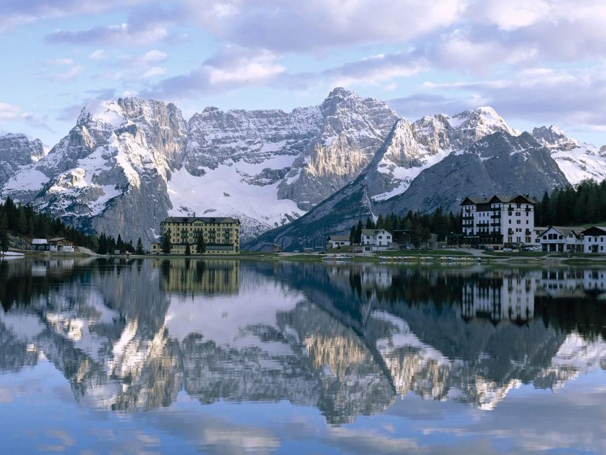
Misurina

Slide 28
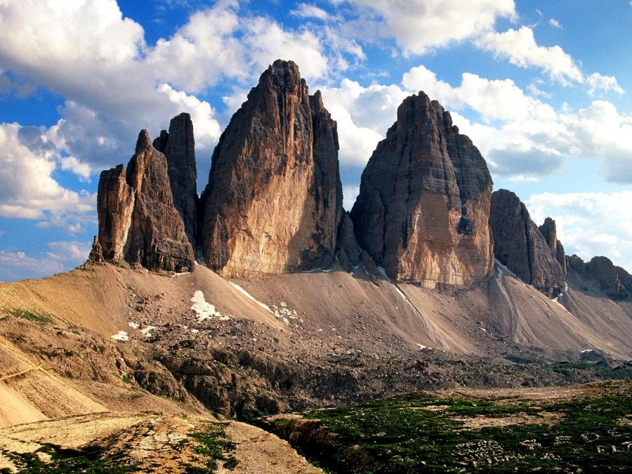
Le cime di Lavaredo

Slide 29
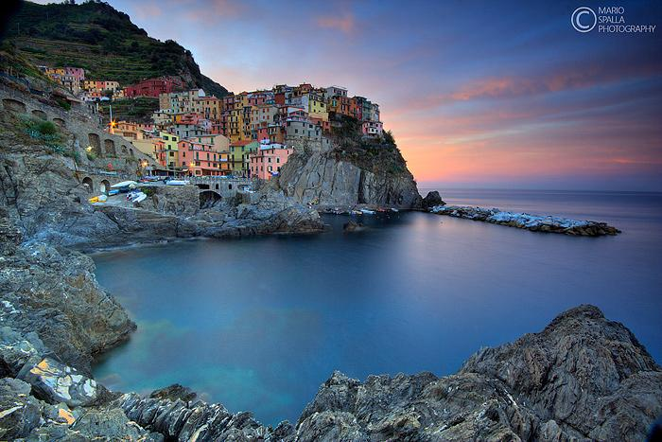
Manarola

Slide 30
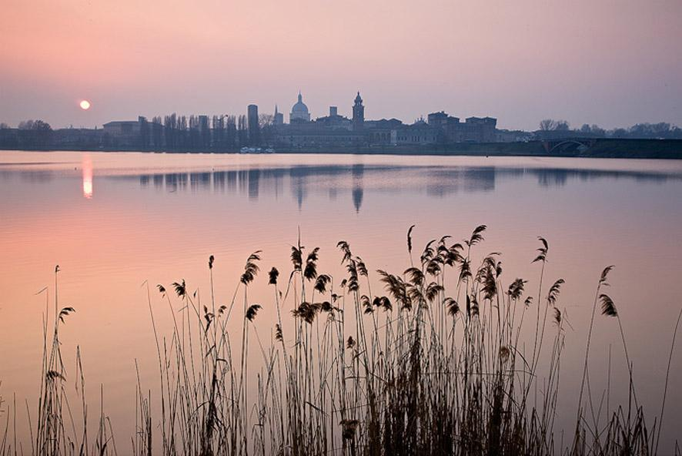
Mantova

Slide 31
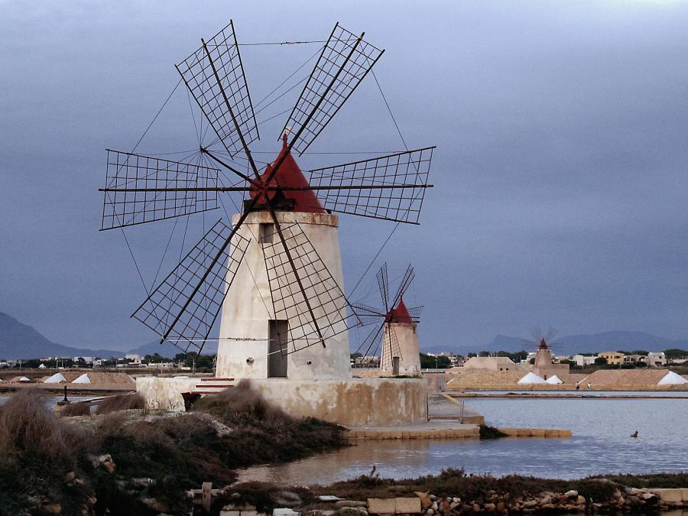
Marsala

Slide 32
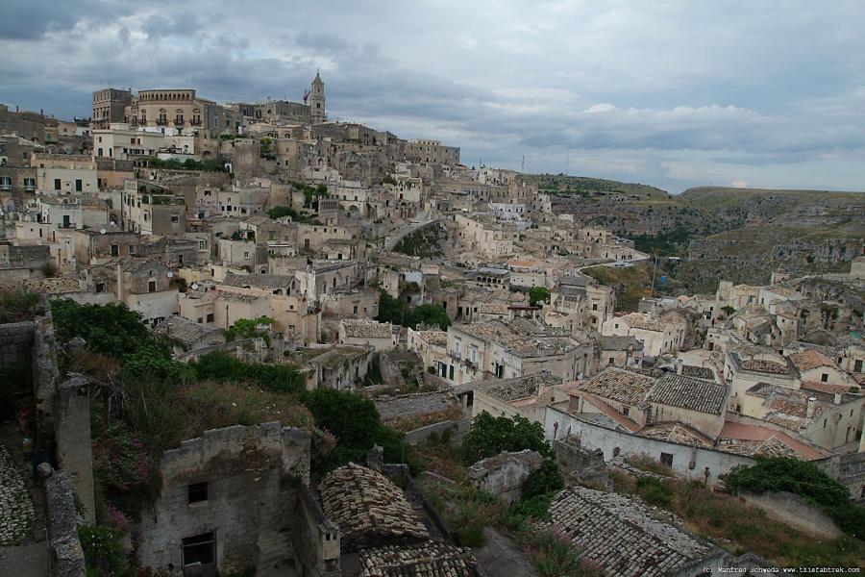
Matera

Slide 33
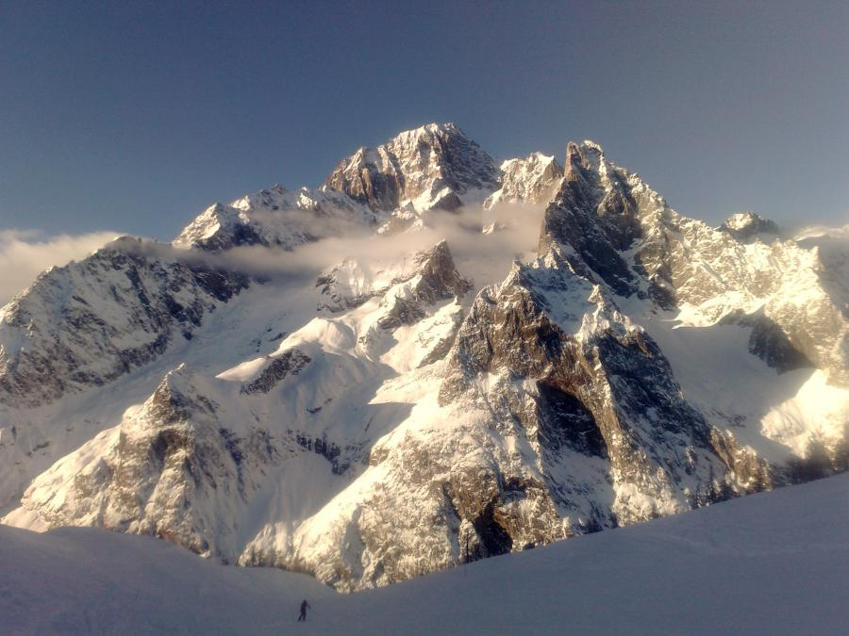
Monte Bianco

Slide 34
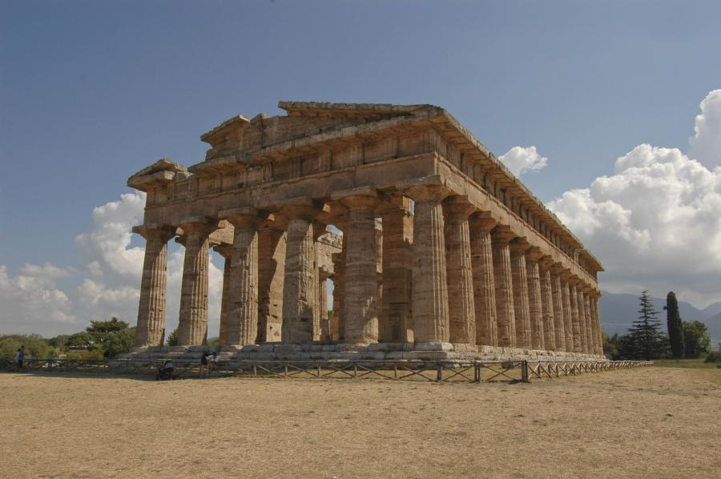
Pestum

Slide 35
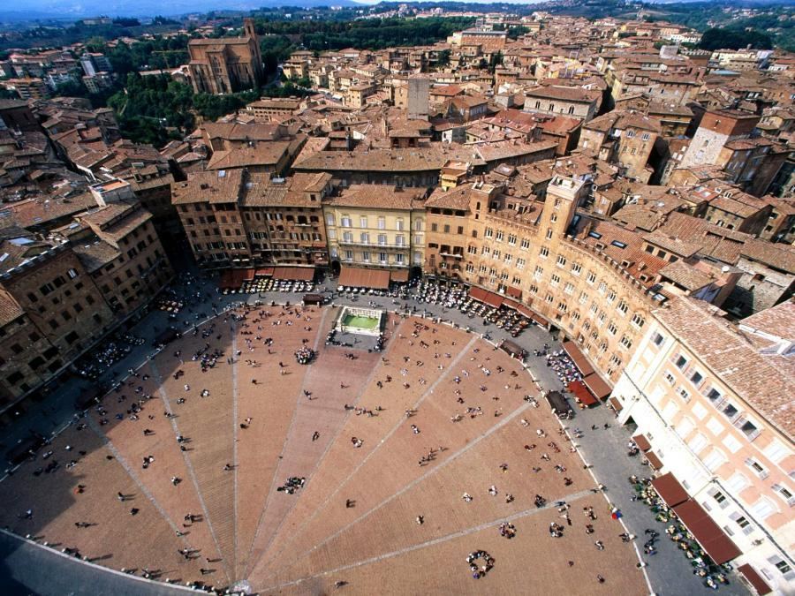
Piazza del Campo

Slide 36
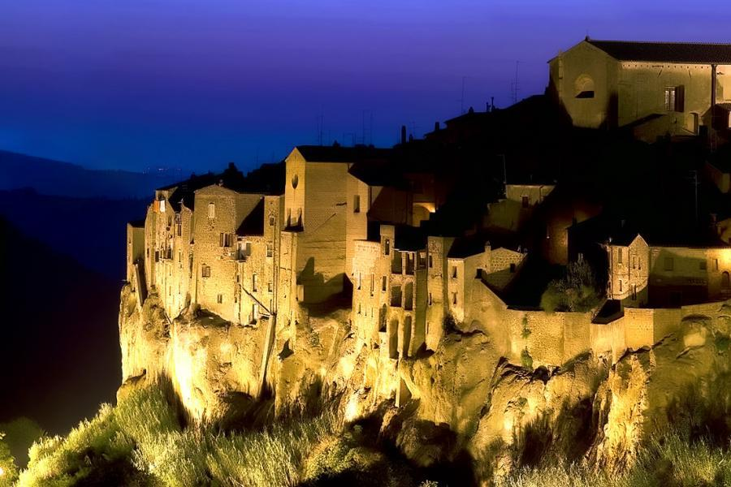
Pitigliano

Slide 37
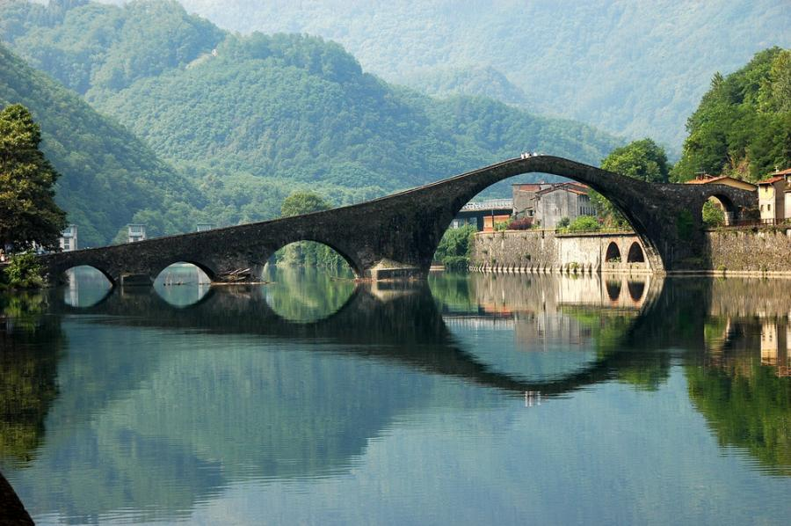
Ponte del diavolo – fiume Serchio

Slide 38
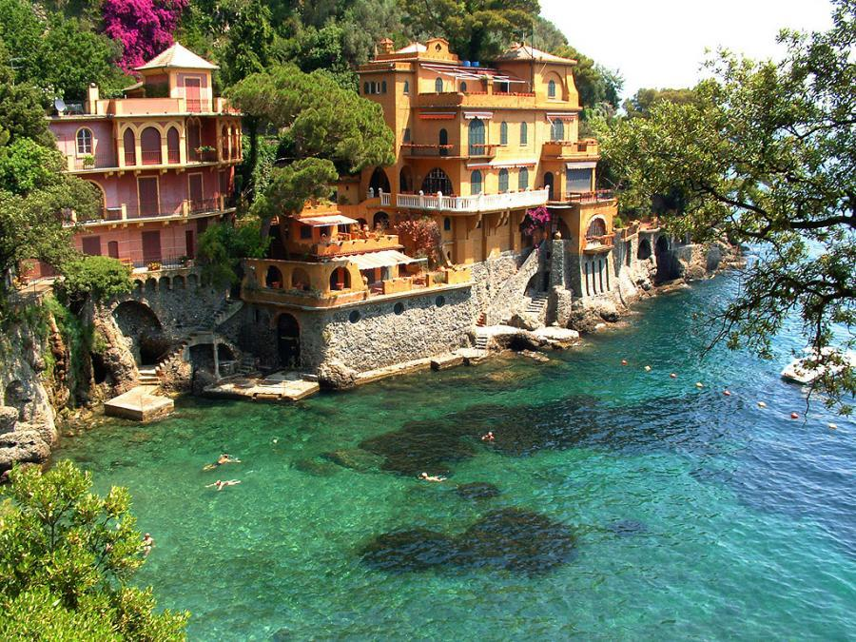
Portofino

Slide 39
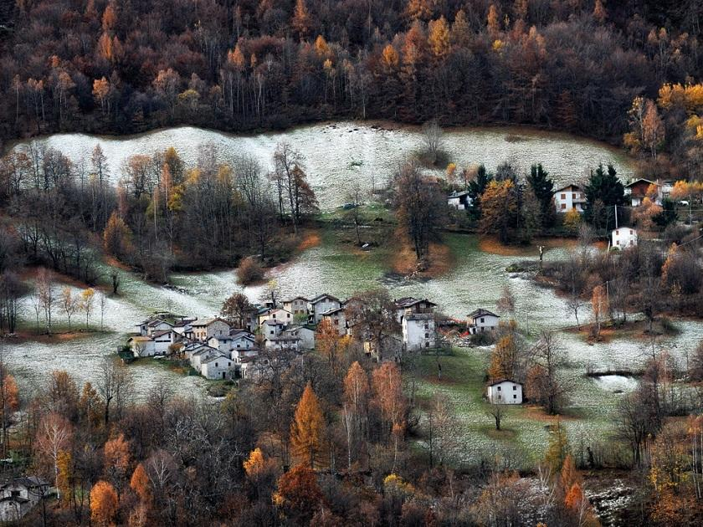
Premana

Slide 40
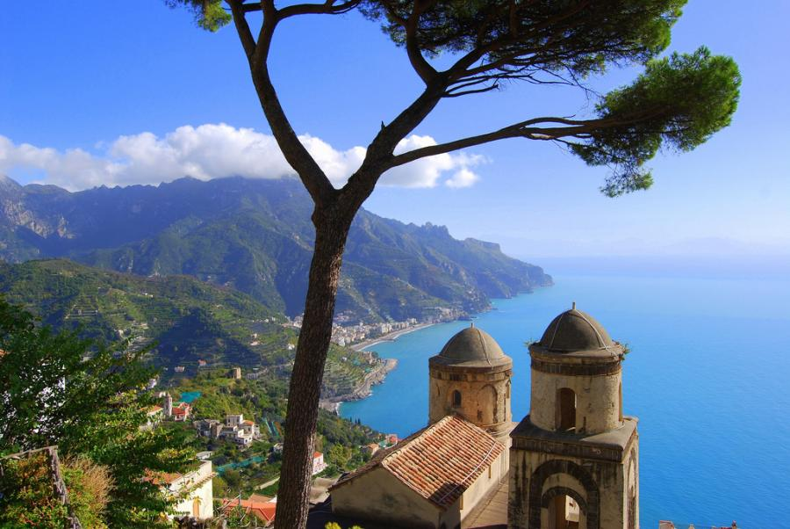
Ravello

Slide 41
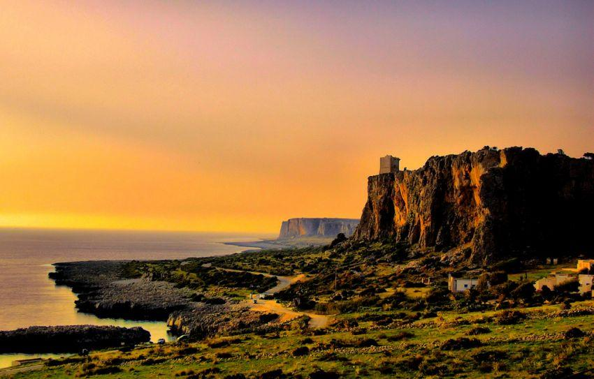
S.Vito

Slide 42
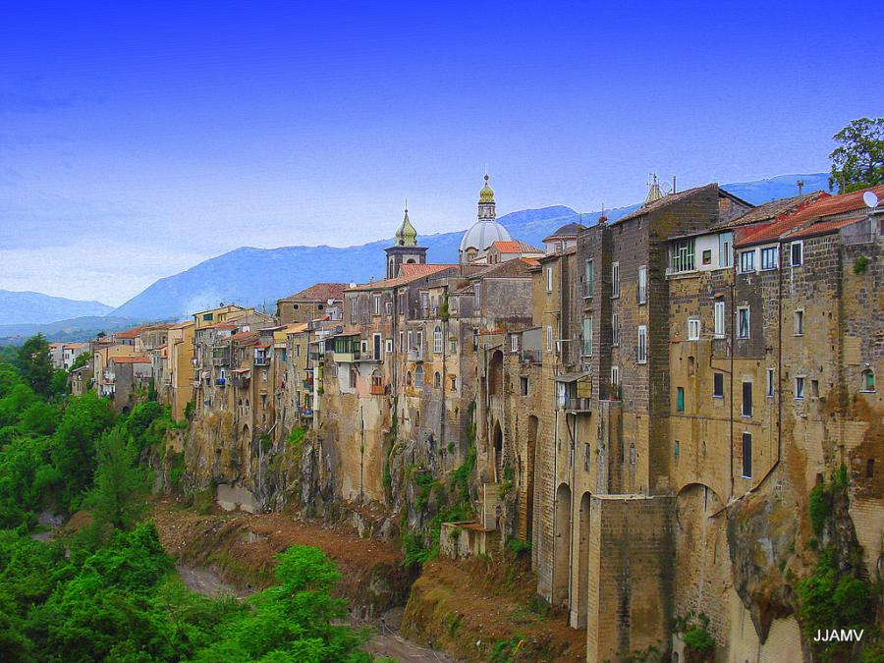
S.Agata dei Goti

Slide 43
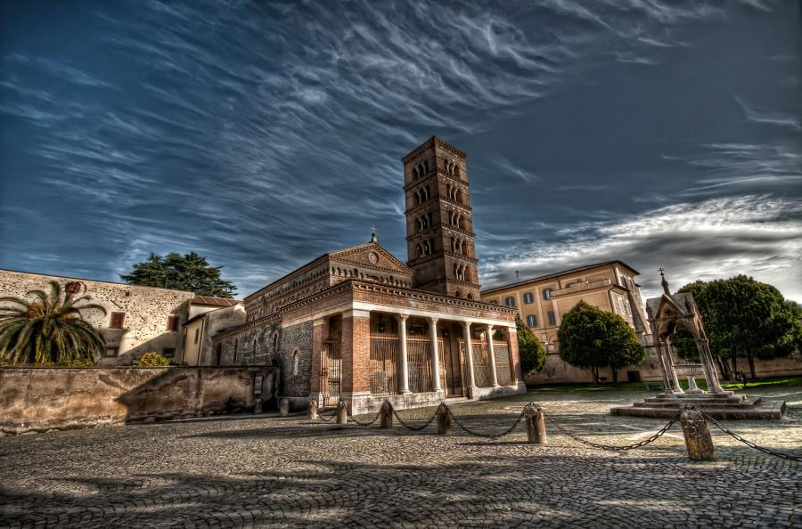
S.Nilo Grottaferrata

Slide 44
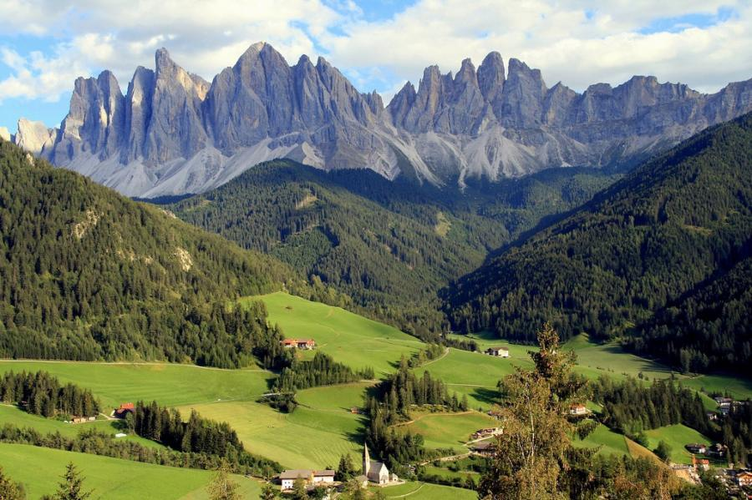
S.Maddalena in Funes

Slide 45
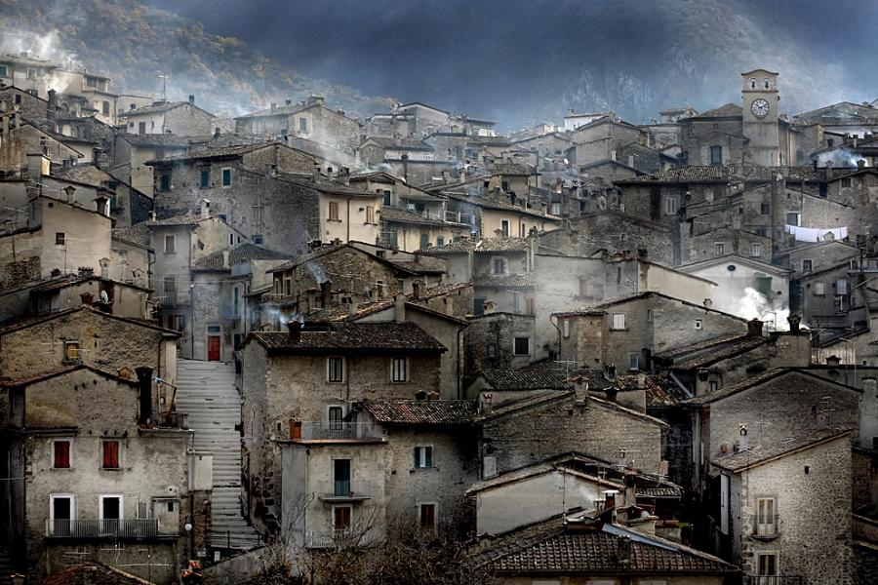
Scanno

Slide 46
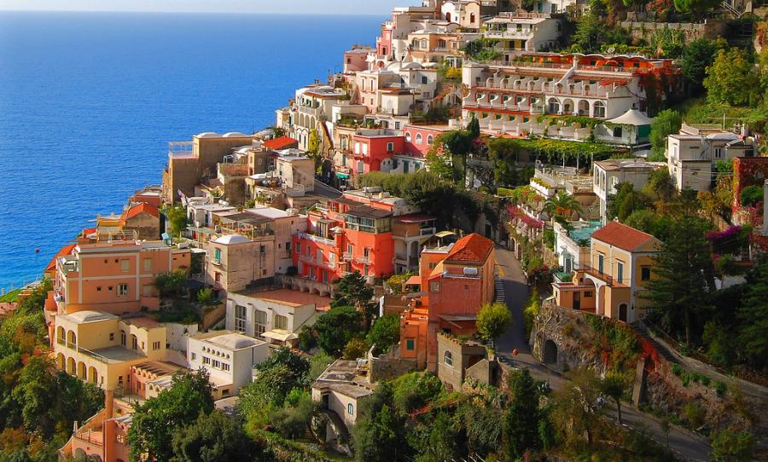
Positano

Slide 47
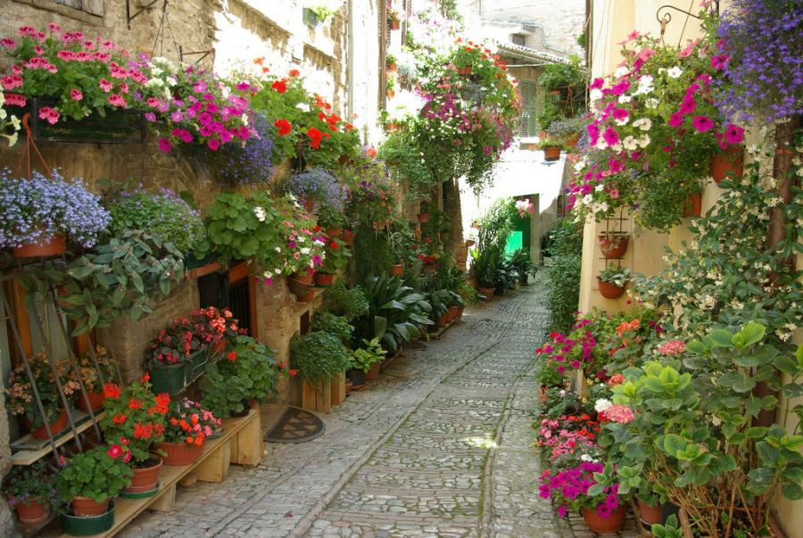
Spello

Slide 48
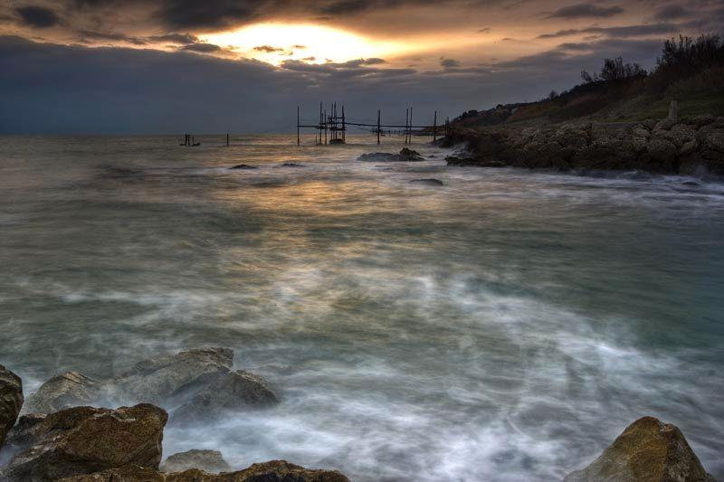
Un trabocco..Abruzzo

Slide 49
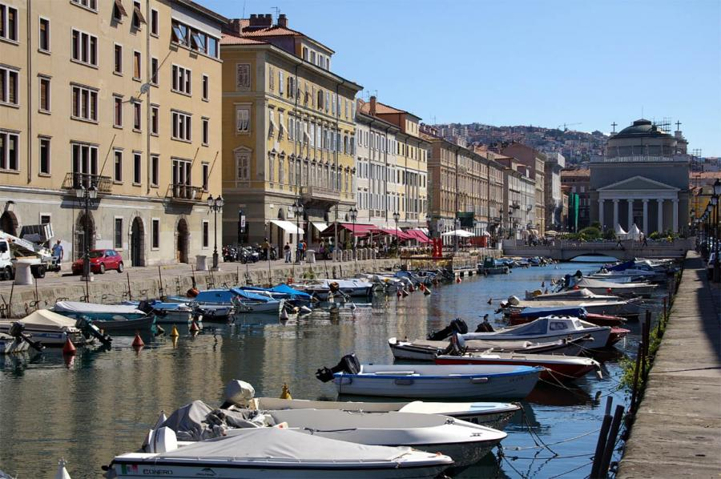
Trieste

Slide 50
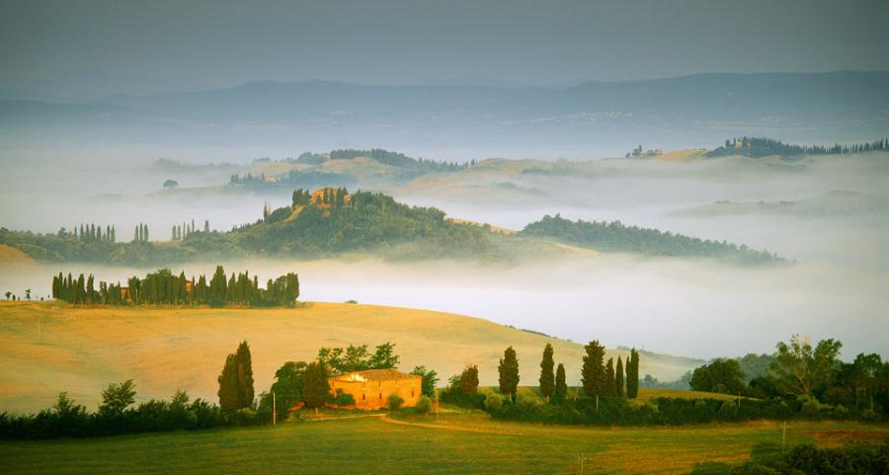
Val d’Orcia

Slide 51
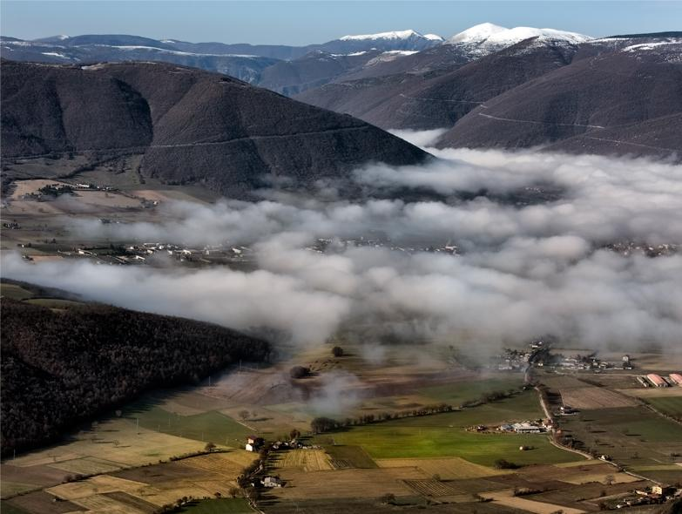
Valnerina

Slide 52
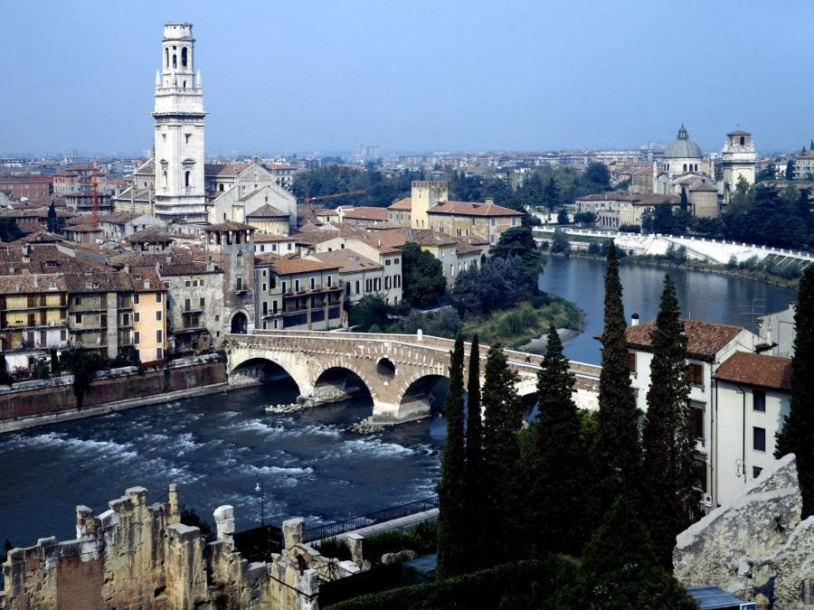
Verona

Slide 53


Slide 54

Il villaggio abbandonato di Craco (?)

Slide 55

E adesso potete andare a Las Vegas a Pukhet a Praga in Norvegia e a Sharm el Sheik……

Slide 56

Paese mio……..
come saresti bello se in giro non ci fossero
tanti italiani……..

Slide 57



Accede a la sección que desees desde aquí:
Propia Creación
De la Red
Dedicatorias | Fechas Especiales | Graciosos
Historia y Arte | Lugares | Musicales
Naturaleza y Ciencias | Política | Reflexión
Religiosos | Románticos | Salud
Dedicatorias | Fechas Especiales | Graciosos
Historia y Arte | Lugares | Musicales
Naturaleza y Ciencias | Política | Reflexión
Religiosos | Románticos | Salud
Si deseas recibir pps periódicamente en tu correo electrónico subscríbete aquí:

